Slide 1
Гармонический анализ звуковых данных с помощью глубоких нейронных сетей
Студентка: Белаш М.В.
Научный руководитель: к.т.н., ст. преподаватель, Шаронов И.О.
Москва 2022

Slide 2

Актуальность исследования
Существует множество направлений обработки музыки. Одна из задач – поиск музыки по фрагменту. Самое известное приложение для сопоставления мелодий – “Shazam”. Проблема, с которой можно столкнуться при его использовании: сопоставление оригинальной записи и, например, обычного акапельного исполнения.
Возможное решение – использование механизма распознавания нот.
Примеры применения распознавания нот главной мелодии:
Аудио-поисковая система, то есть системы поиска музыки по фрагменту главной мелодии, напетой или сыгранной на каком-либо инструменте;
Замена музыкального инструмента, воспроизводящего мелодию.
Одно из решений задачи распознавания нот – комбинация гармонического анализа и нейронных сетей за счет знания законов музыки и высоких вычислительных мощностей.

Slide 3
Проблема
Цель исследования: разработка метода распознавания нот мелодии путем извлечения основных гармоник.
Сведем обработку звука к работе с изображением.

Slide 4
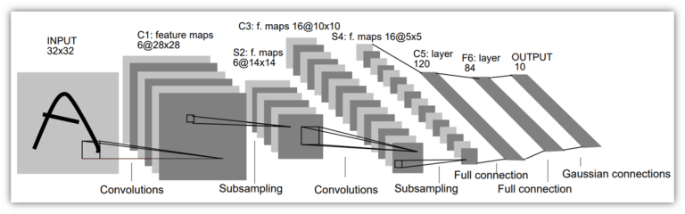
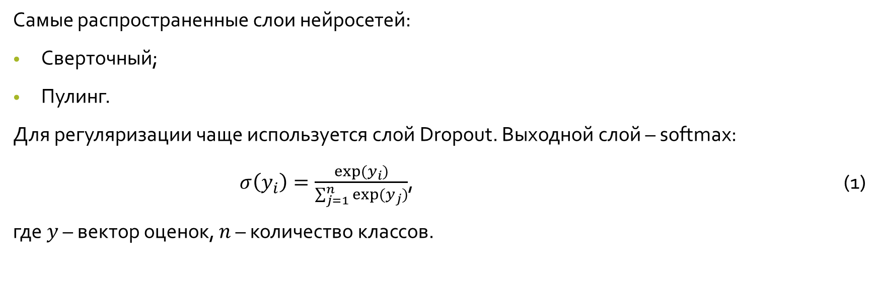
Обзор существующих методов обработки
Самые распространенные слои нейросетей:
Сверточный;
Пулинг.
Для регуляризации чаще используется слой Dropout. Выходной слой – softmax:
$σ\left(y_{i}\right)=\frac{exp⁡(y_{i})}{\sum_{j=1}^{n}{\exp{(y_{j})}}}$, (1)
где $y$ – вектор оценок, $n$ – количество классов.
Рис.1. Схема архитектуры LeNet5

Slide 5
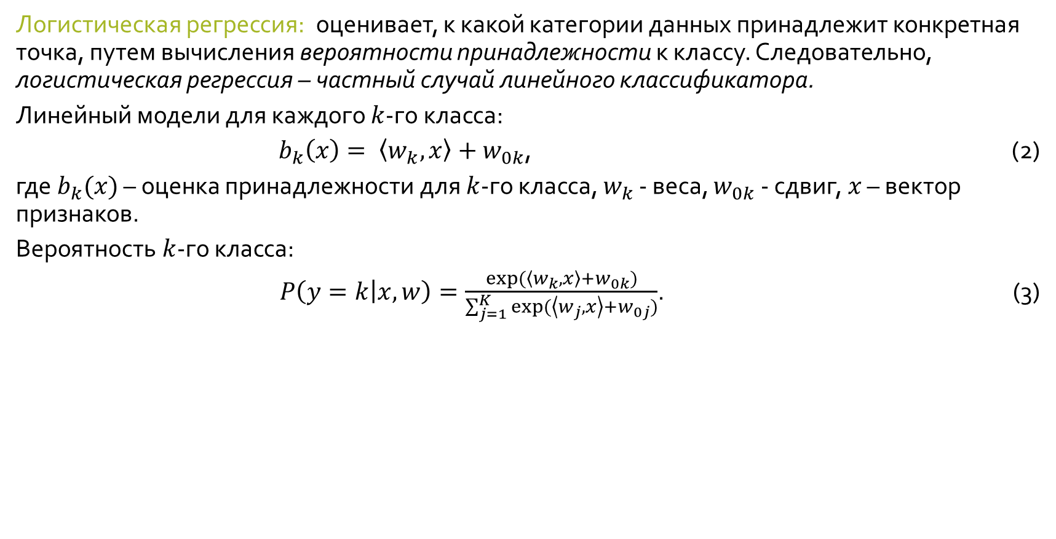
Обзор существующих методов обработки
Логистическая регрессия: оценивает, к какой категории данных принадлежит конкретная точка, путем вычисления вероятности принадлежности к классу. Следовательно, логистическая регрессия – частный случай линейного классификатора.
Линейный модели для каждого $k$-го класса:
$b_{k}\left(x\right)= \left\langle w_{k},x\right\rangle +w_{0k}$, (2)
где $b_{k}(x)$ – оценка принадлежности для $k$-го класса, $w_{k}$ - веса, $w_{0k}$ - сдвиг, $x$ – вектор признаков.
Вероятность $k$-го класса:
$P\left(y=k | x,w\right)=\frac{exp⁡(\left\langle w_{k},x\right\rangle +w_{0k})}{\sum_{j=1}^{K}{exp⁡(\left\langle w_{j},x\right\rangle +w_{0j})}}$. (3)

Slide 6
Схема получения основной гармоники
Подготовка базы данных для распознавания;
Генерация спектрограмм на основе данных;
Формирование архитектуры нейронной сети для классификации нот;
Подача спектрограмм на вход нейронной сети и обучение модели;
Сопоставление полученных номера классов и нот.

Slide 7
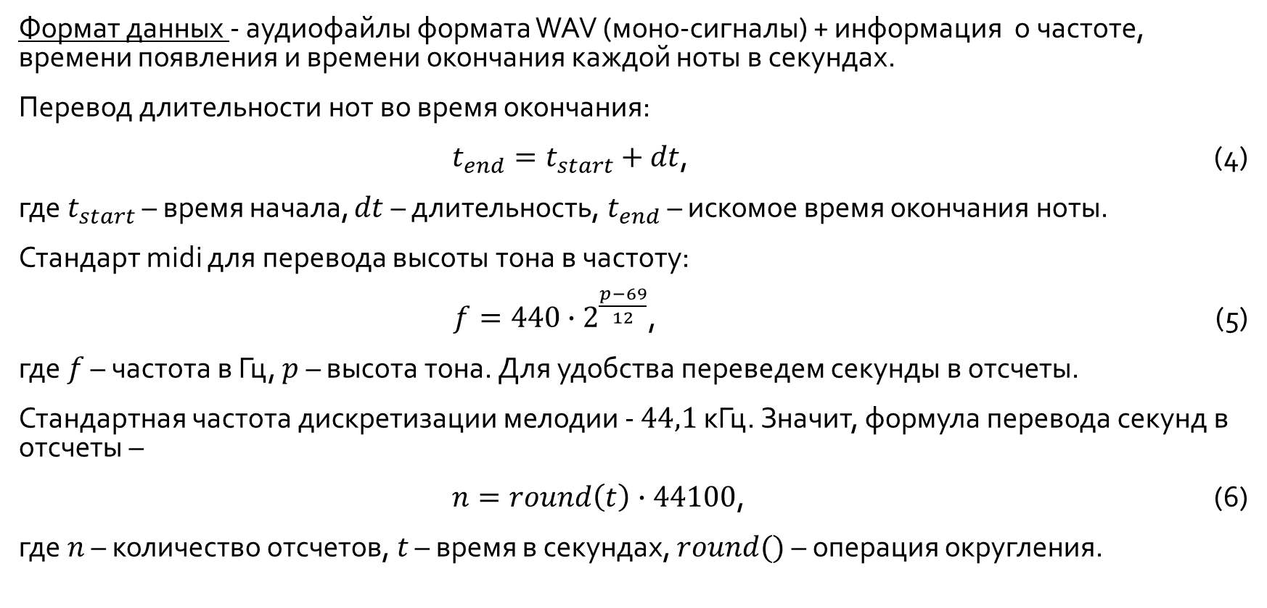
Подготовка базы данных для распознавания
Формат данных - аудиофайлы формата WAV (моно-сигналы) + информация о частоте, времени появления и времени окончания каждой ноты в секундах.
Перевод длительности нот во время окончания:
$t_{end}=t_{start}+dt$, (4)
где $t_{start}$ – время начала, $dt$ – длительность, $t_{end}$ – искомое время окончания ноты.
Стандарт midi для перевода высоты тона в частоту:
$f=440∙2^{\frac{p−69}{12}}$, (5)
где $f$ – частота в Гц, $p$ – высота тона. Для удобства переведем секунды в отсчеты.
Стандартная частота дискретизации мелодии - $44,1$ кГц. Значит, формула перевода секунд в отсчеты –
$n=round\left(t\right)∙44100$, (6)
где $n$ – количество отсчетов, $t$ – время в секундах, $round()$ – операция округления.

Slide 8
Подготовка базы данных для распознавания
Набор данных:
«База данных с маркировкой звука флейты для автоматической транскрипции музыки» ([1]);
«CSD: набор данных детских песен для исследования певческого голоса» ([2]).
Обработка набора данных:
Загрузка баз данных и меток;
Переразбиение загруженных данных на маленькие интервалы, пригодные для обучения;
Переразбиение меток согласно данным.

Slide 9
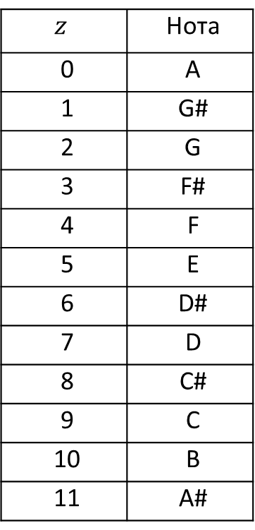
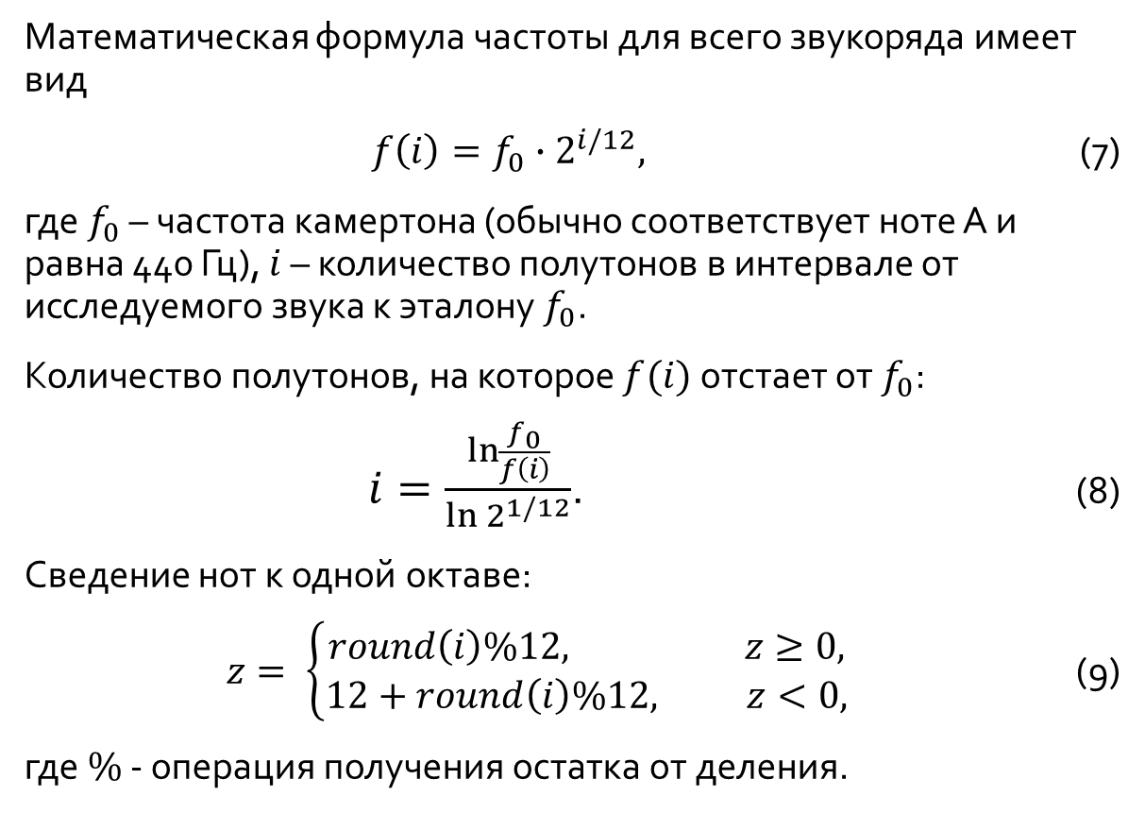
Подготовка базы данных для распознавания
Математическая формула частоты для всего звукоряда имеет вид
$f\left(i\right)=f_{0}∙2^{i/12},$ (7)
где $f_{0}$ – частота камертона (обычно соответствует ноте A и равна 440 Гц), $i$ – количество полутонов в интервале от исследуемого звука к эталону $f_{0}$.
Количество полутонов, на которое $f(i)$ отстает от $f_{0}$:
$i=\frac{\ln{\frac{f_{0}}{f\left(i\right)}}}{\ln{2^{1/12}}}$. (8)
Сведение нот к одной октаве:
$z= \left\{\begin{aligned}round\left(i\right)\%12, z≥0, \\ 12+round\left(i\right)\%12, z<0,\end{aligned}\right.$ (9)
где $\%$ - операция получения остатка от деления.
$$z$$ | Нота
0 | A
1 | G#
2 | G
3 | F#
4 | F
5 | E
6 | D#
7 | D
8 | C#
9 | C
10 | B
11 | A#
Табл. 1. Соответствие нот и их номеров.

Slide 10
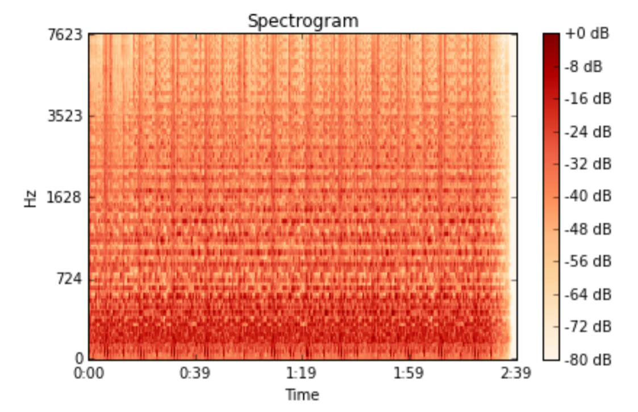
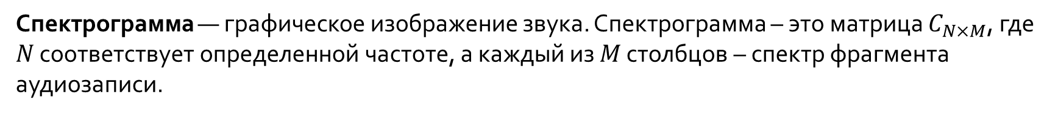
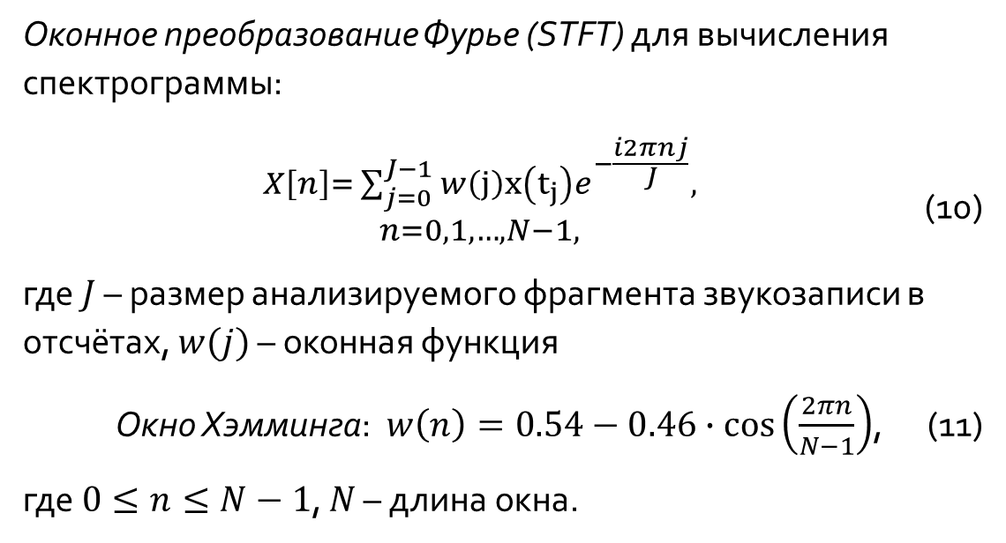
Понятие спектрограммы
Спектрограмма — графическое изображение звука. Спектрограмма – это матрица $C_{N×M}$, где $N$ соответствует определенной частоте, а каждый из $M$ столбцов – спектр фрагмента аудиозаписи.
Оконное преобразование Фурье (STFT) для вычисления спектрограммы:
${X\left[n\right]= \sum_{j=0}^{J−1}{w\left(j\right)x\left(t_{j}\right)e^{−\frac{i2πnj}{J}}, } \atop n=0,1,…,N−1, }$ (10)
где $J$ – размер анализируемого фрагмента звукозаписи в отсчётах, $w(j)$ – оконная функция
Окно Хэмминга: $w\left(n\right)=0.54−0.46∙\cos\left(\frac{2πn}{N−1}\right)$, (11)
где $0≤n≤N−1$, $N$ – длина окна.
Рис.2. Пример спектрограммы (Rick Astley - Never Gonna Give You Up)

Slide 11
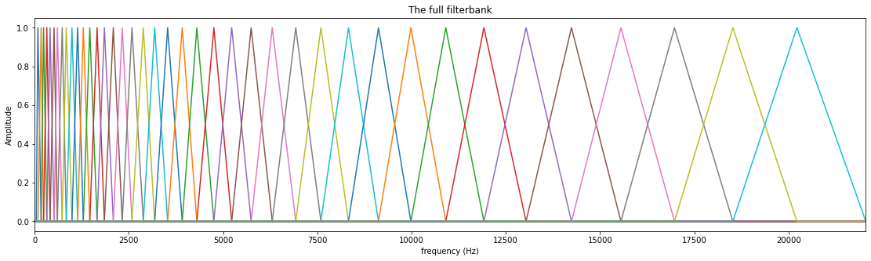
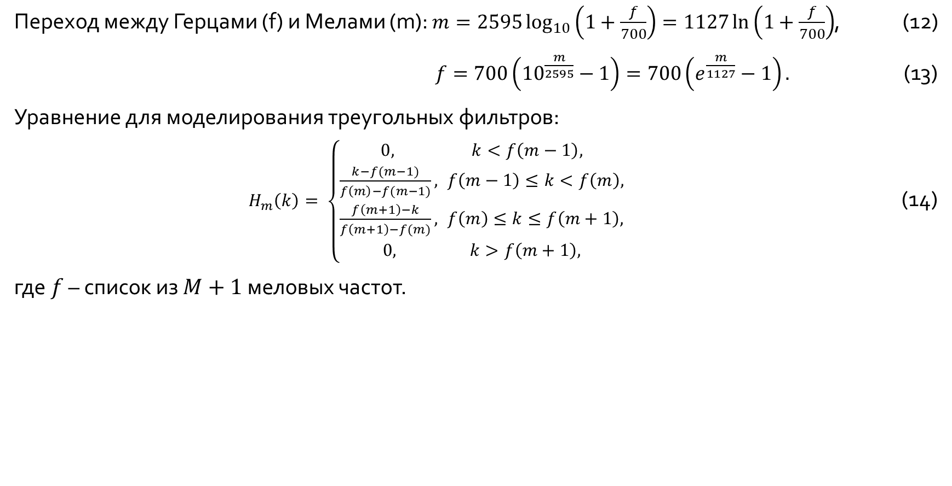
Треугольные фильтры
Переход между Герцами (f) и Мелами (m): $m=2595\log_{10}\left(1+\frac{f}{700}\right)=1127\ln\left(1+\frac{f}{700}\right)$, (12)
$f=700\left({10}^{\frac{m}{2595}}−1\right)=700\left(e^{\frac{m}{1127}}−1\right).$ (13)
Уравнение для моделирования треугольных фильтров:
$H_{m}\left(k\right)= \left\{\begin{aligned}0, k<f\left(m−1\right), \\ \frac{k−f(m−1)}{f\left(m\right)−f(m−1)}, f\left(m−1\right)≤k<f\left(m\right), \\ \frac{f\left(m+1\right)−k}{f\left(m+1\right)−f(m)}, f\left(m\right)≤k≤f\left(m+1\right), \\ 0, k>f\left(m+1\right),\end{aligned}\right.$ (14)
где $f$ – список из $M+1$ меловых частот.
Рис.3. Пример банка треугольных фильтров

Slide 12
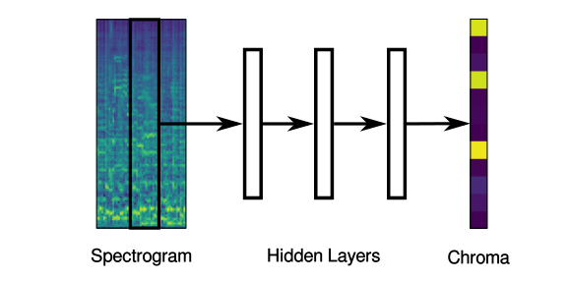
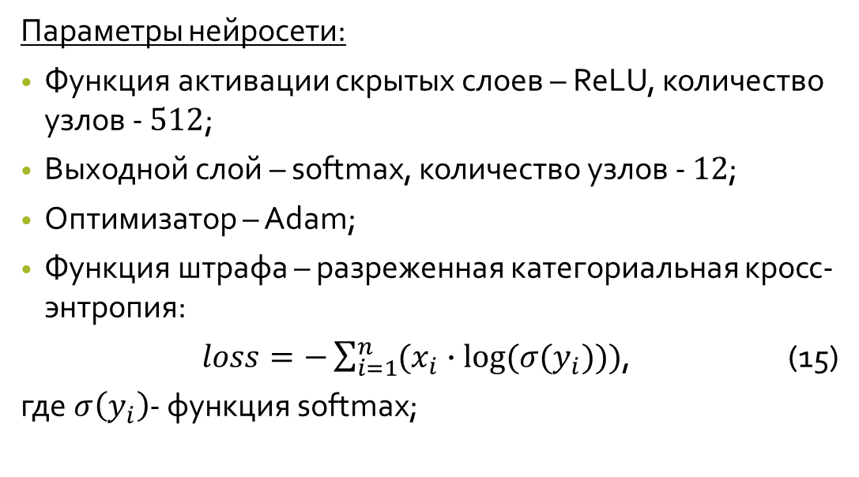
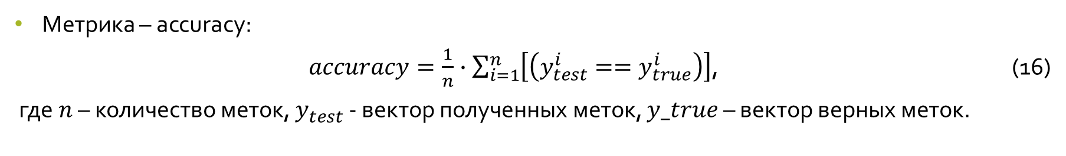
Архитектура нейронной сети
Параметры нейросети:
Функция активации скрытых слоев – ReLU, количество узлов - $512$;
Выходной слой – softmax, количество узлов - $12$;
Оптимизатор – Adam;
Функция штрафа – разреженная категориальная кросс-энтропия:
$loss=−\sum_{i=1}^{n}{(x_{i}∙\log{(σ(y_{i}))})}$, (15)
где $σ\left(y_{i}\right)$- функция softmax;
Рис.4. Модель сети Ф. Корзениовски ([3])
Метрика – accuracy:
$accuracy=\frac{1}{n}∙\sum_{i=1}^{n}{\left[\left(y_{test}^{i}==y_{true}^{i}\right)\right]}$, (16)
где $n$ – количество меток, $y_{test}$ - вектор полученных меток, $y_true$ – вектор верных меток.

Slide 13
Подача данных на вход.
Входные данные:
Подход 1 – спектрограммы, полученные из спектра сигнала (модель 1);
Подход 2 – спектрограммы, полученные из мел-кепстра (модель 2).
Подаем данные пакетами по 64 вектора.

Slide 14
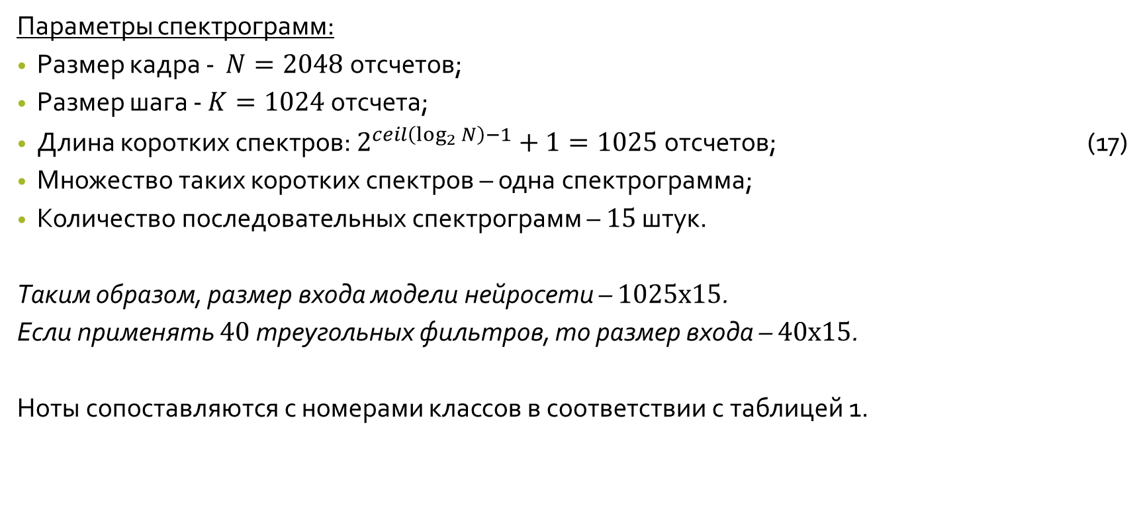
Подача данных на вход. Сопоставление номера класса и ноты
Параметры спектрограмм:
Размер кадра - $N=2048$ отсчетов;
Размер шага - $K=1024$ отсчета;
Длина коротких спектров: $2^{ceil\left(\log_{2}{N}\right)−1}+1=1025$ отсчетов; (17)
Множество таких коротких спектров – одна спектрограмма;
Количество последовательных спектрограмм – $15$ штук.
Таким образом, размер входа модели нейросети – $1025х15$.
Если применять $40$ треугольных фильтров, то размер входа – $40x15$.
Ноты сопоставляются с номерами классов в соответствии с таблицей 1.

Slide 15
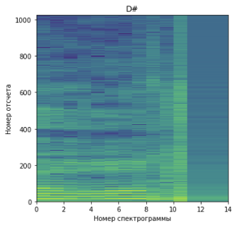
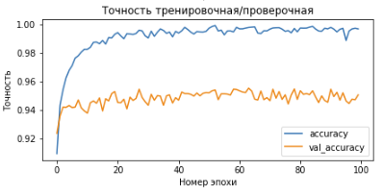
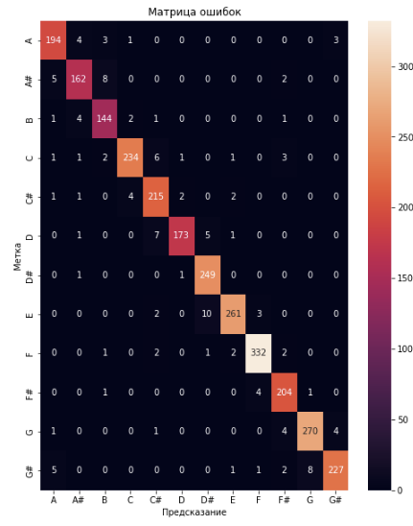
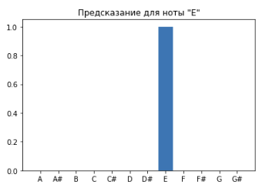
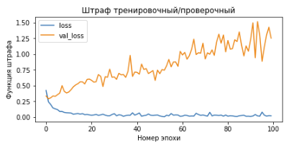
Реализация. Результаты для модели 1.
(в)
(а)
(б)
(г)
(д)
Рис.5. Результаты для первой модели на $100$ эпохах ($95.28\%$ точности, время – 12 мин. 45 сек.). (а) – пример спектрограммы. (б) и (в) – графики сравнения штрафа и точности на обучающей и проверочной выборках. (г) – результат предсказания ноты «ми». (д) матрица ошибок.

Slide 16
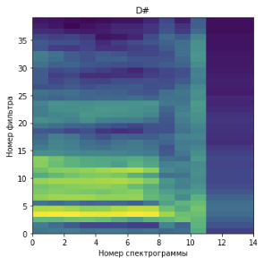
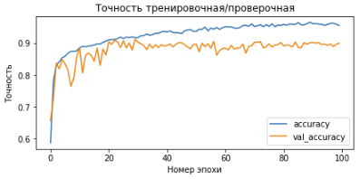
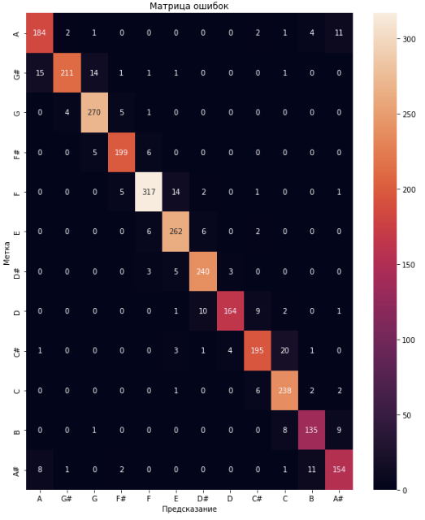
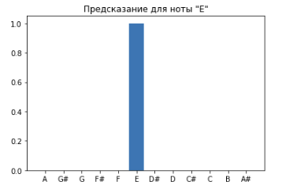
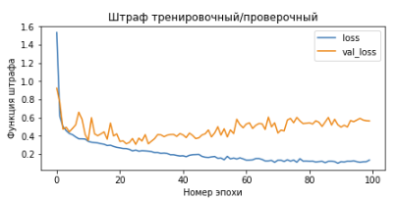
Реализация. Результаты для модели 2.
(в)
(а)
(б)
(г)
(д)
Рис.6. Результаты для второй модели на $100$ эпохах ($91.85\%$ точности, время – 3 мин. 25 сек.). (а) – пример спектрограммы. (б) и (в) – графики сравнения штрафа и точности на обучающей и проверочной выборках. (г) – результат предсказания ноты «ми». (д) матрица ошибок.

Slide 17
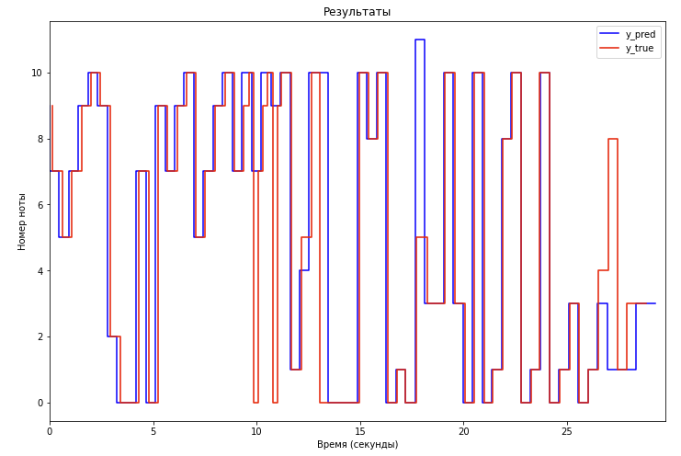
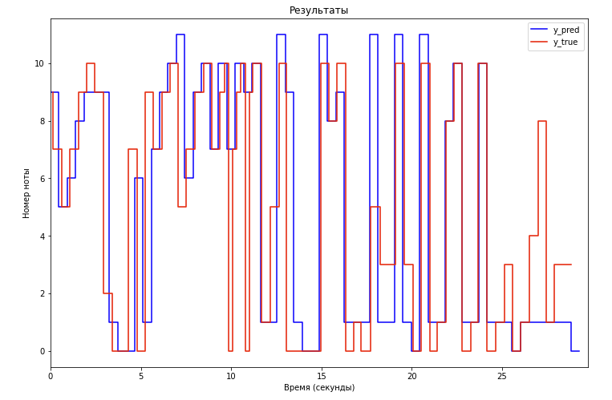
Демонстрационный пример
(а)
(б)
Рис.7. Результаты для демонстрационного файла. (а) – модель 1, точность – $43.75\%$. (б) - модель 2, точность - $21.88\%$.

Slide 18
Выводы по промежуточным результатам и дальнейшая работа
Выводы:
Оба подхода дают неплохую точность распознавания нот при обучении, но при демонстрации их точность довольно низкая;
При использовании обоих подходов присутствует переобучение.
Следующие шаги исследования для модели 2:
Изменение шага окна;
Изменение количества кадров, подаваемых на вход нейросети;
Борьба с переобучением;
Поиск оптимальных треугольных фильтров;
Использование ДКП вместо STFT.

Slide 19
Спасибо за внимание!

